Slide 1
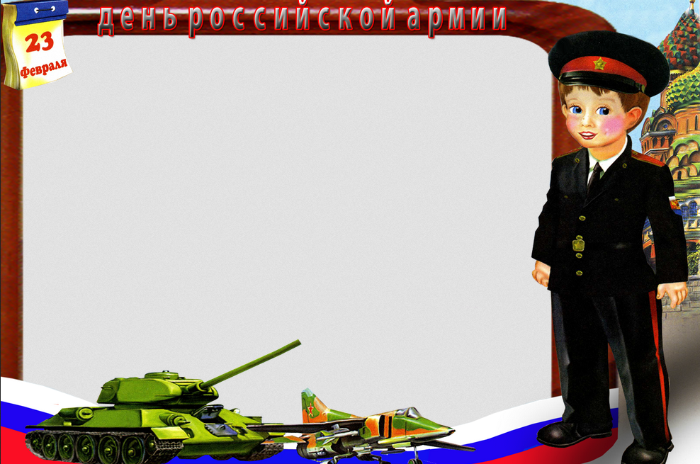
Екатеринбургское Муниципальное Бюджетное Дошкольное Образовательное учреждение детский сад № 121
Отчёт о проведённых мероприятиях в период гражданско-патриотического воспитания, посвященного Дню Защитника Отечества
Составила воспитатель средней группы
Романова Наталья Александровна
Екатеринбург 2016

Slide 2
Программное содержание:
· Воспитывать у детей чувство любви к своей Родине, уважительное отношение к защитникам Отечества. Вызвать чувство гордости за Российскую армию, желание быть похожими на сильных, смелых воинов.
· Активизировать в речи детей слова обозначающие рода войск, качества характера присущие солдатам. Развивать внимание, память, мышление.
· Формировать всесторонне развитую личность ребенка через социо-культурную сферу (художественно-музыкальный образ, эстетическое оформление).
· Развивать физические качества детей, способствовать развитию и укреплению всех органов и систем детского организма при помощи разнообразных физических упражнений. Развивать умение работать в команде.
· Воспитывать смелость, решительность, чувство товарищества, уверенность в своих силах и настойчивость в преодолении препятствий.
· Обеспечить высокую двигательную активность.

Slide 3
Формирование первичных представлений о Российской армии, о мужчинах, как защитниках Родины, всех слабых людей (детей, женщин, стариков, больных). Воспитывать уважение к защитникам Отечества. Осуществлять гэндерное воспитание (формировать у мальчиков стремление быть сильными, смелыми, стать защитниками Родины; воспитывать в девочках уважение к мальчикам, как будущим защитникам Родины).

Slide 4
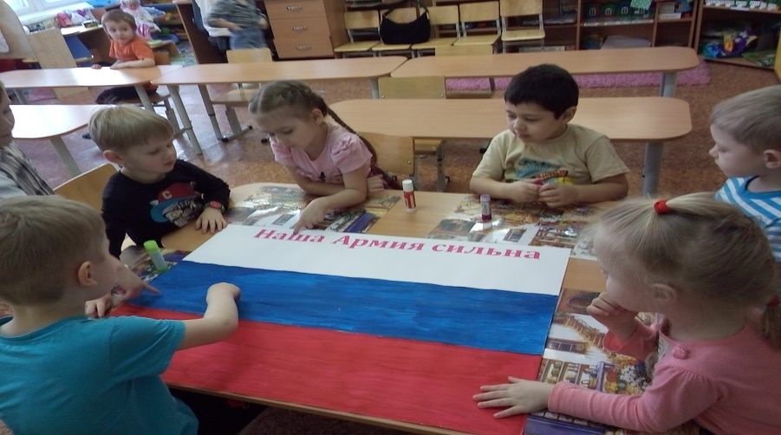
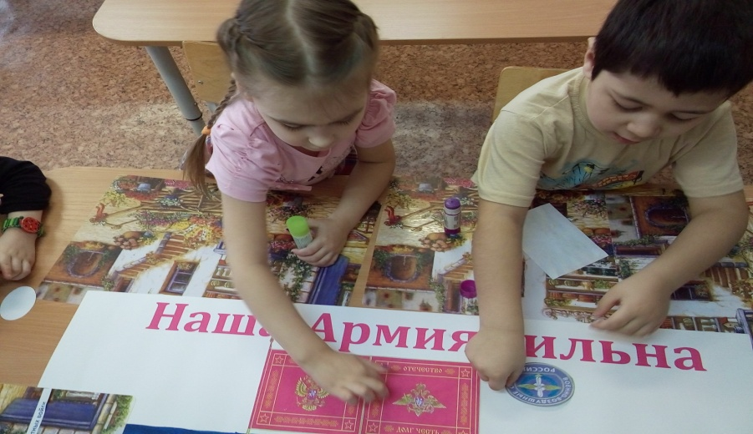
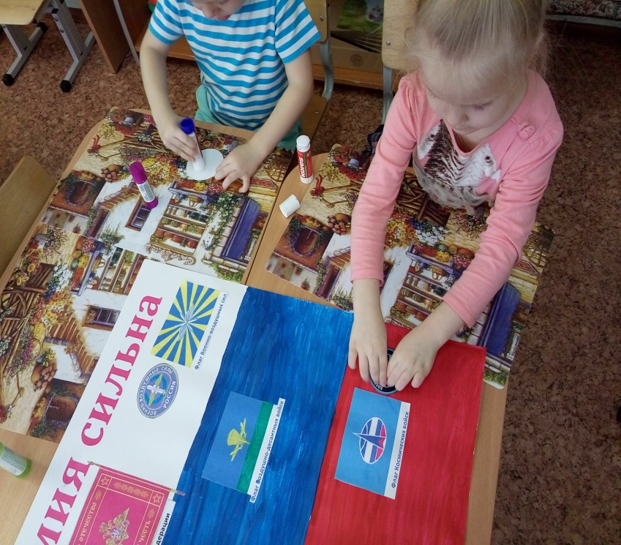
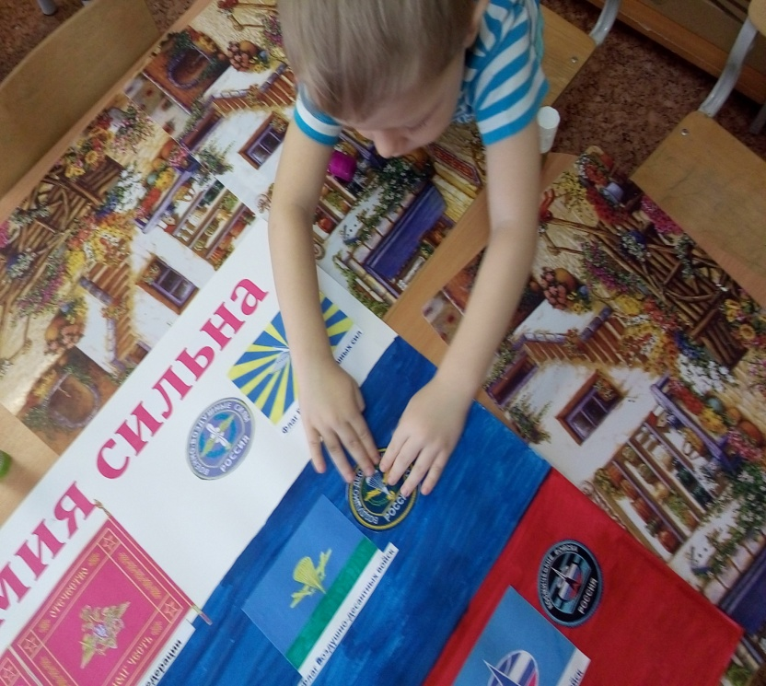
Создание детьми газеты: Наша Армия сильна

Slide 5
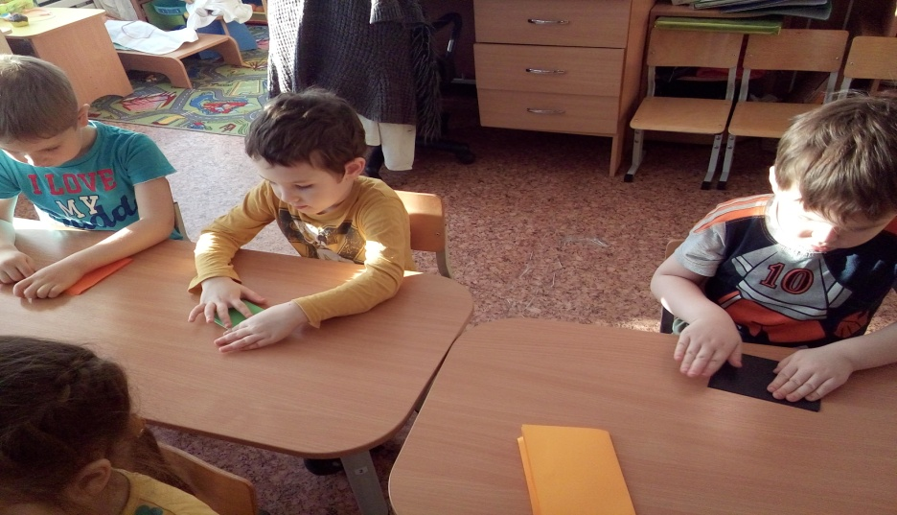
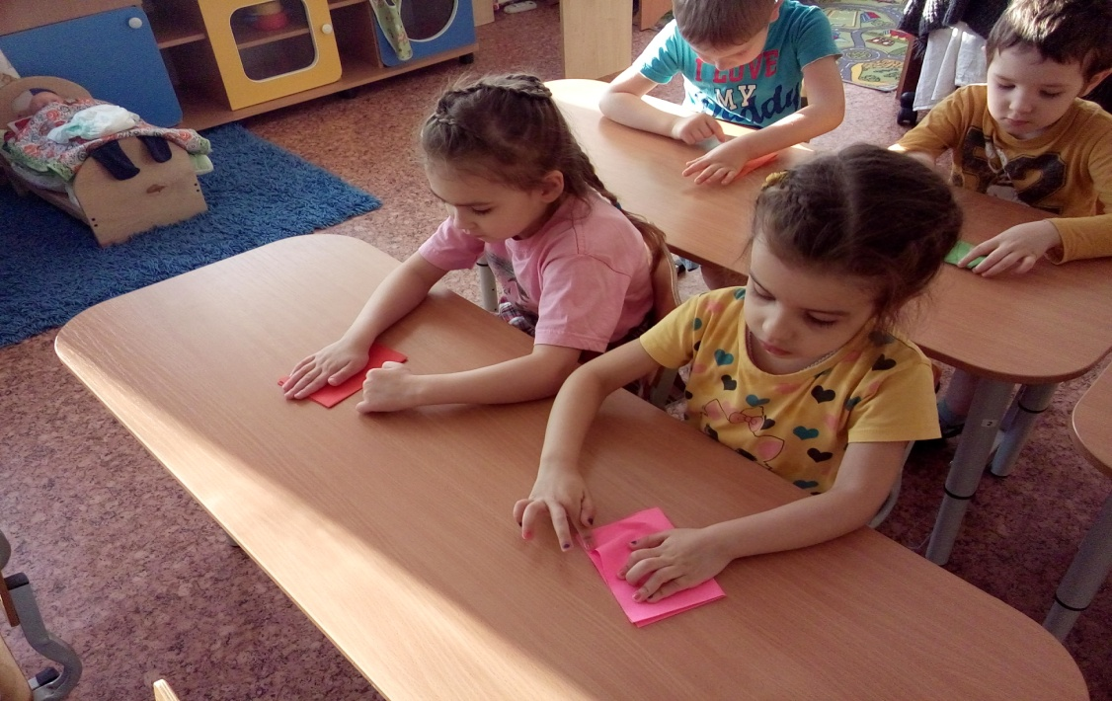
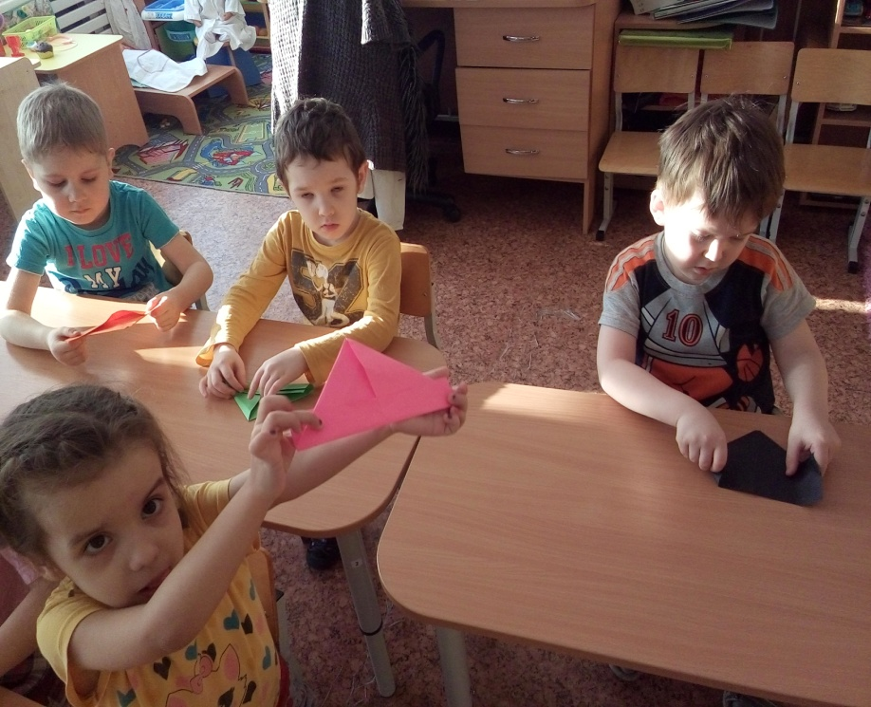
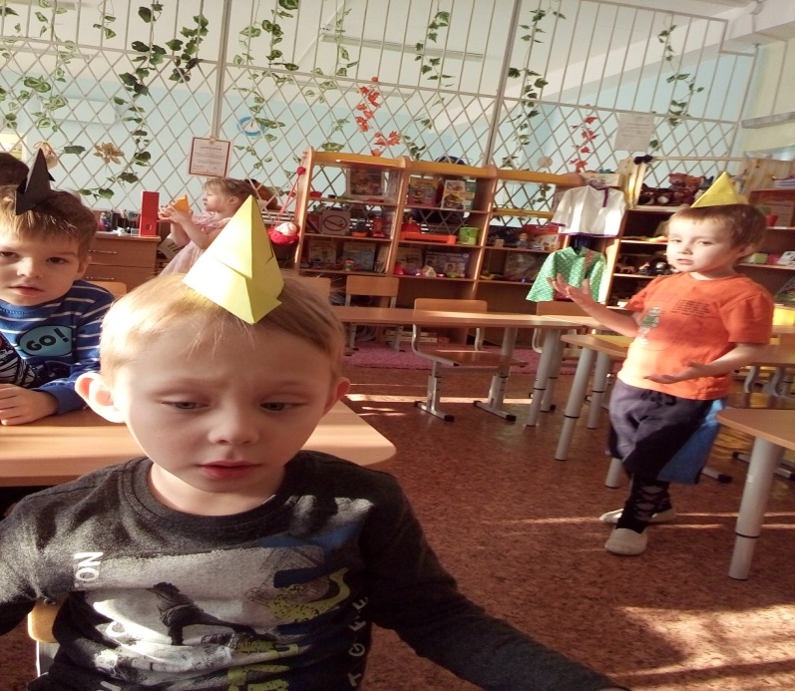
Вот, ты, какая русская пилоточка
(Оригами)

Slide 6
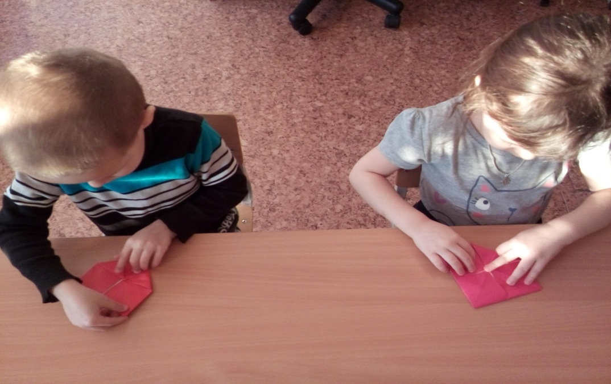
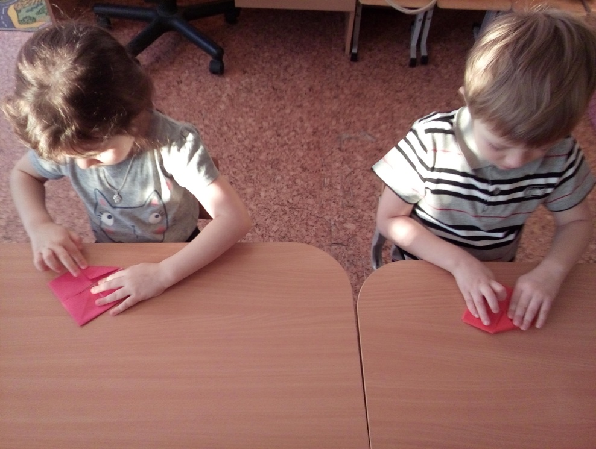
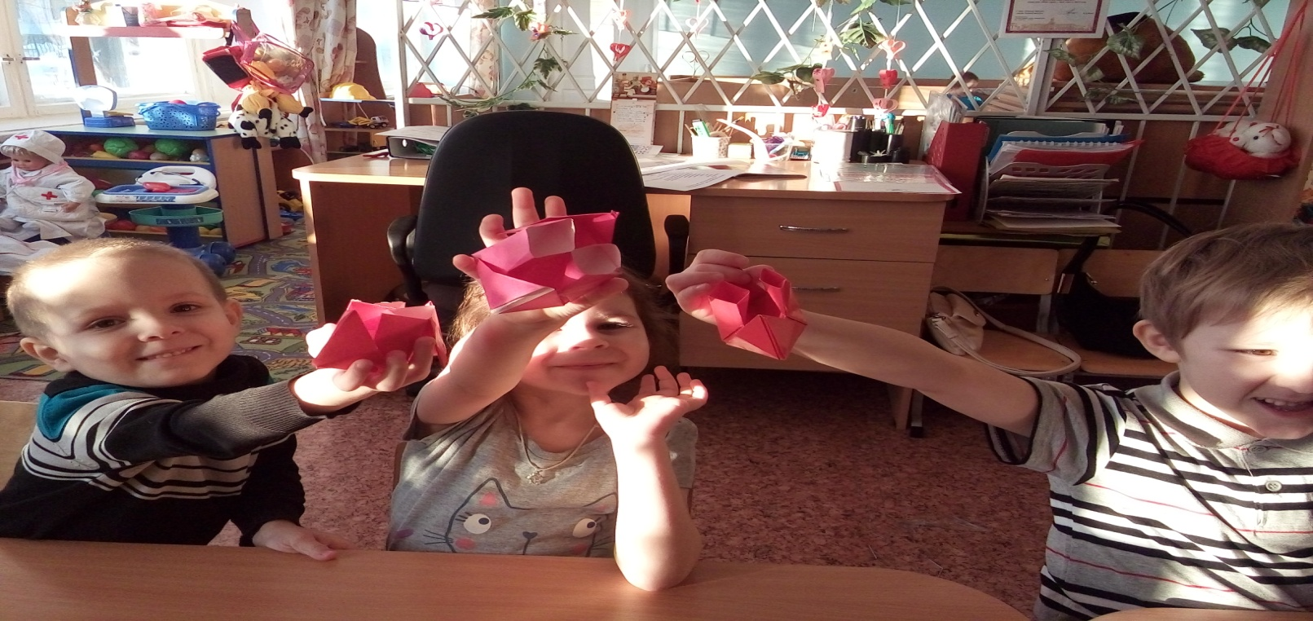
Складывание из бумаги кораблик (заготовка к подарку папам)

Slide 7
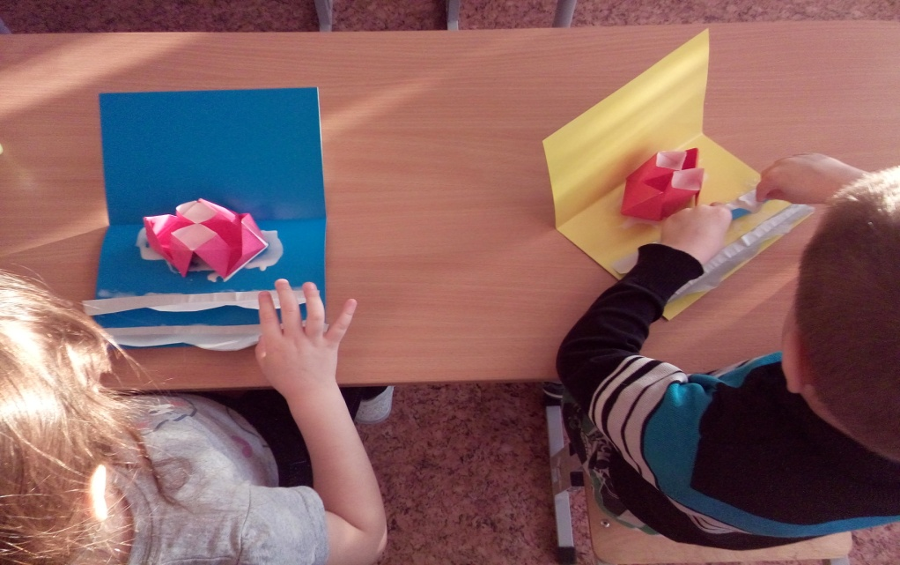
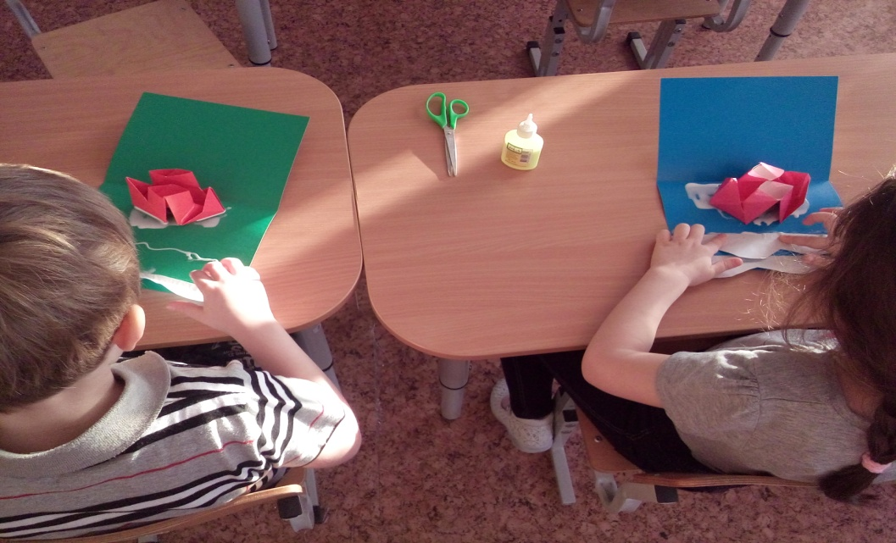
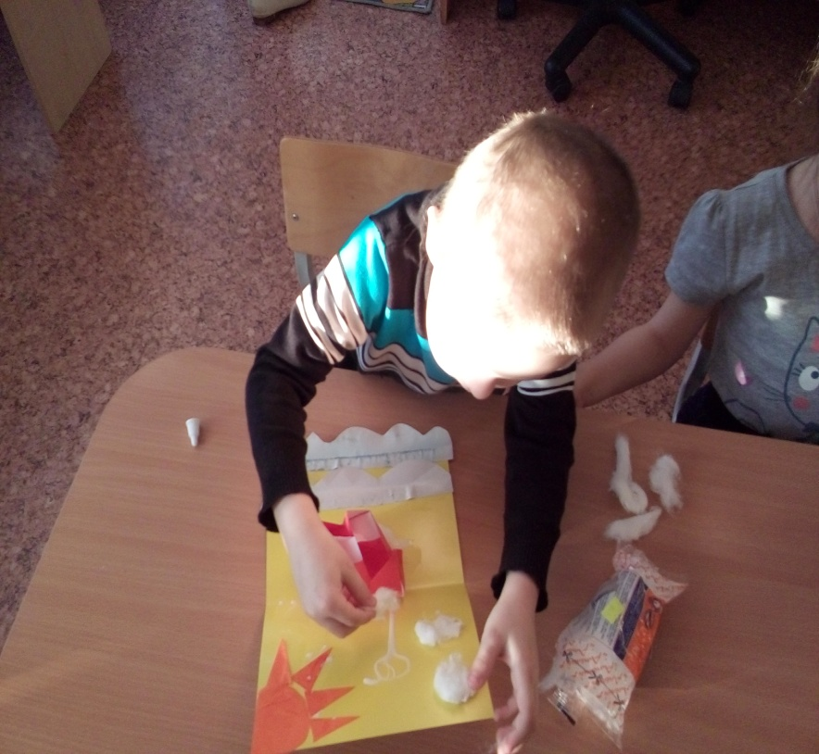
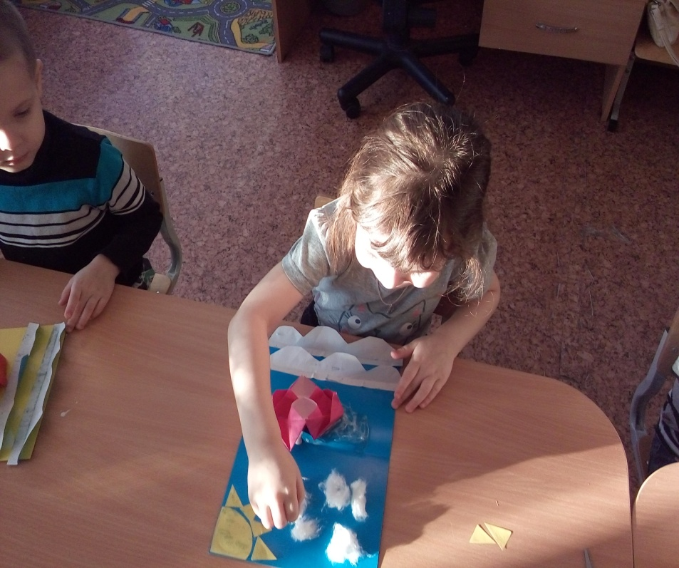
Вот и подарочек готов ( открытка папам)

Slide 8
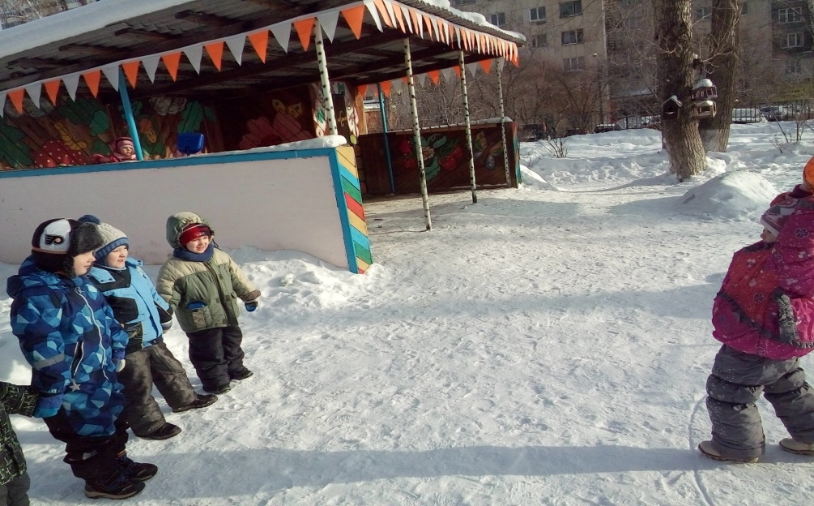
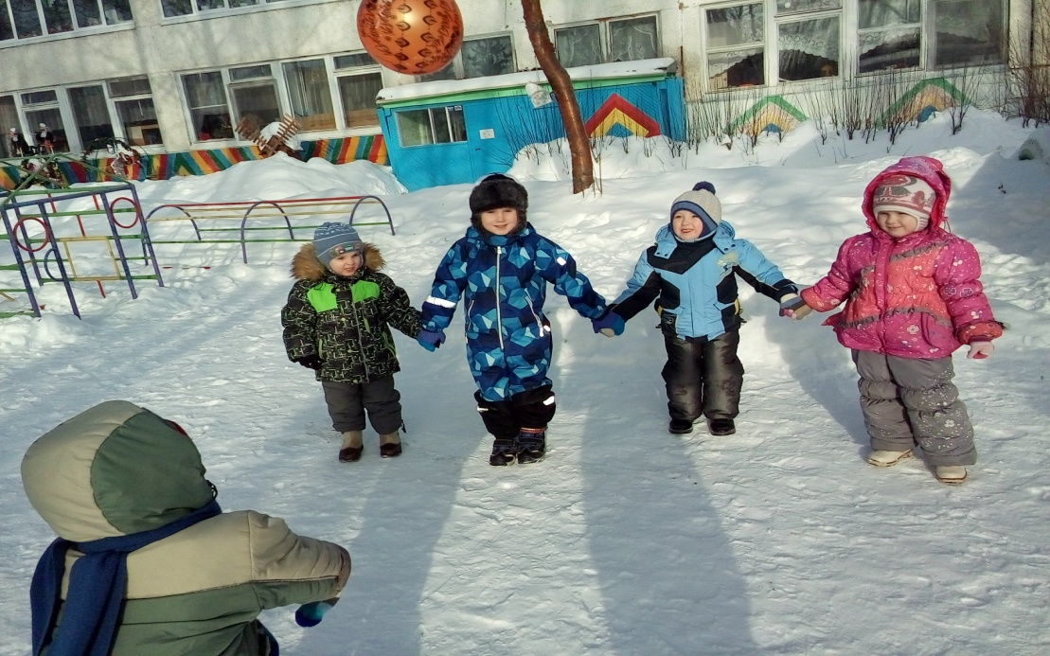
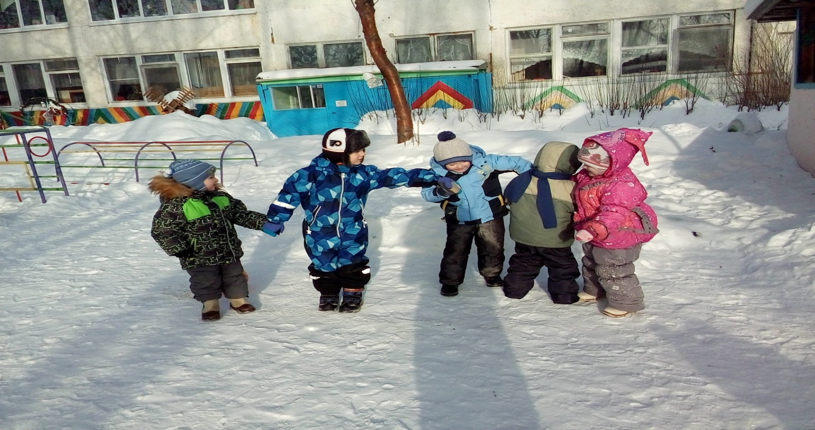
Подвижная игра «Пограничники»
Цель: Не пропустить «врага» через границу.

Slide 9
Конструирование самолётов из бутылочек
Задачи:
Познакомить детей с видами самолётов (бомбардировщик, истребитель).
Формировать интерес детей к изготовлению игрушек из бросового материала и бумаги.
Воспитывать желание доставлять себе и другим радость поделками, изготовленными своими руками.
Развивать творческое мышление, художественный вкус, воображение при создании образа, аккуратность и самостоятельность.
Закреплять умение работать с бумагой.
Использовать способы преобразования и конструирования.
Дополнять предложенный вариант деталями, путём приклеивания и подрисовывания.
Формировать умение организовать рабочее место, планировать этапы своей деятельности, выбирать способы действий, доводить начатое дело до конца.

Slide 10
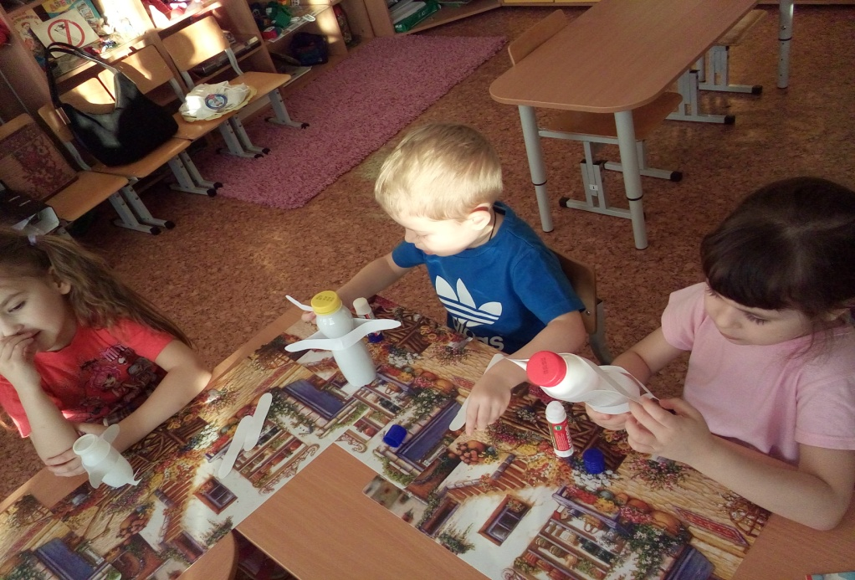
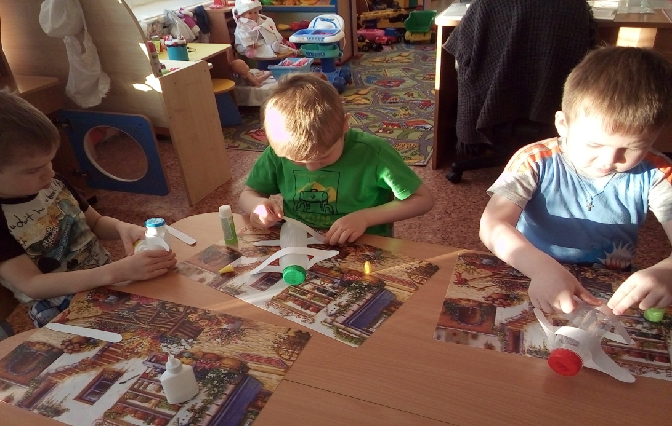
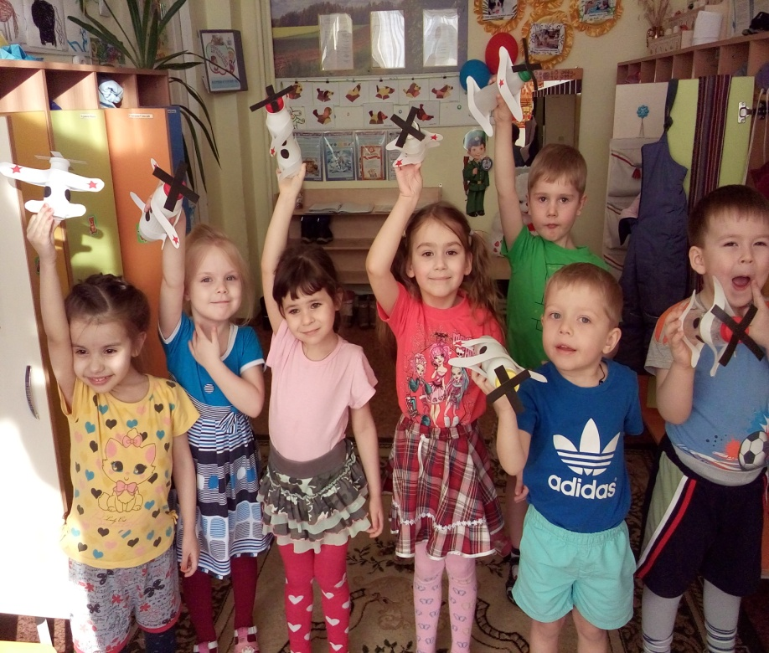

Slide 11
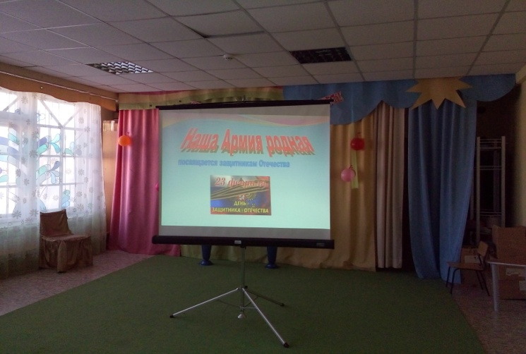
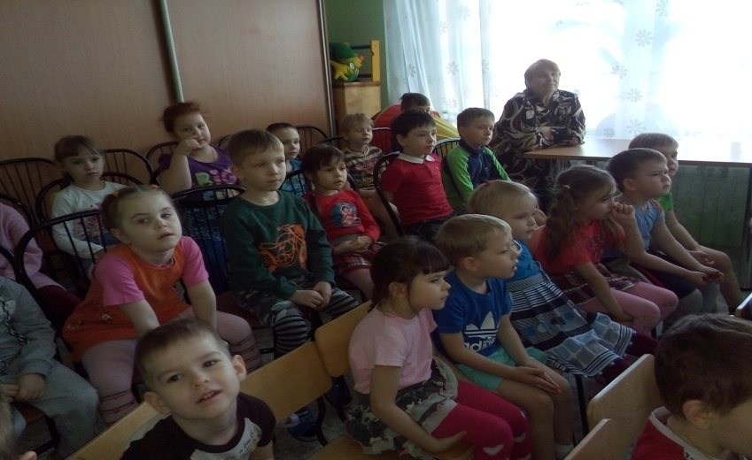
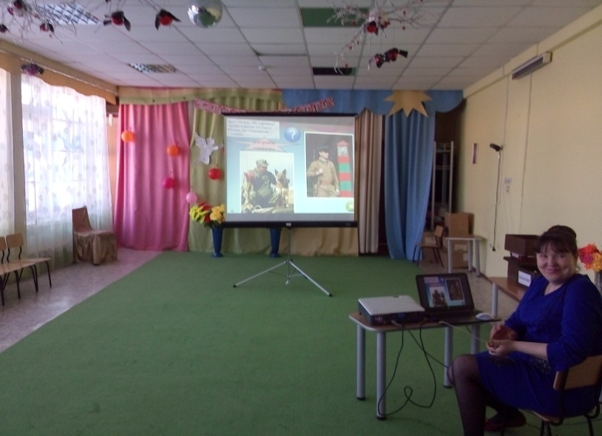
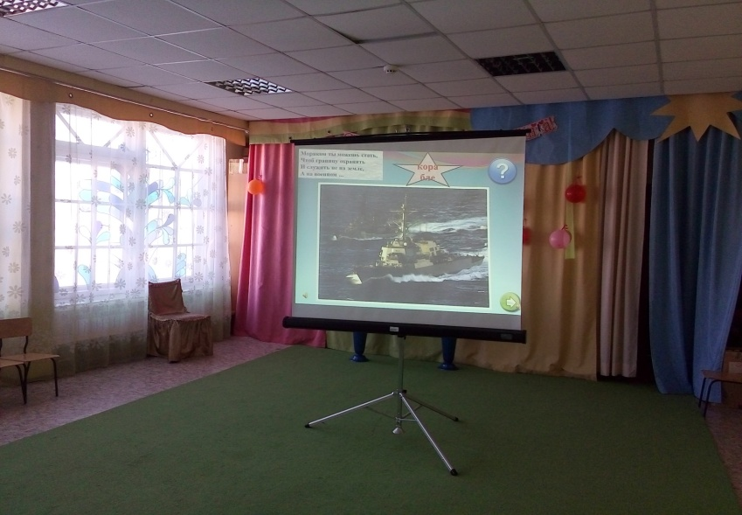
Мультимедийное представление детям о празднике: День Защитника Отечества.
Цель: Знакомство с родами войск через поэтическое слово.

Slide 12
Спортивно - патриотическая игра «Зарница»
Цель: Формирование интереса к здоровому образу жизни, развитие физической подготовки и патриотическое воспитание детей. Задачи: Познакомить детей с патриотической игрой «Зарница». Развивать психофизические качества (выносливость, скорость, силу, сноровку, быстроту, координацию движений). Воспитывать нравственные качества: патриотизм, инициативу, самостоятельность, сознательную дисциплину, взаимопомощь, дружбу.

Slide 13
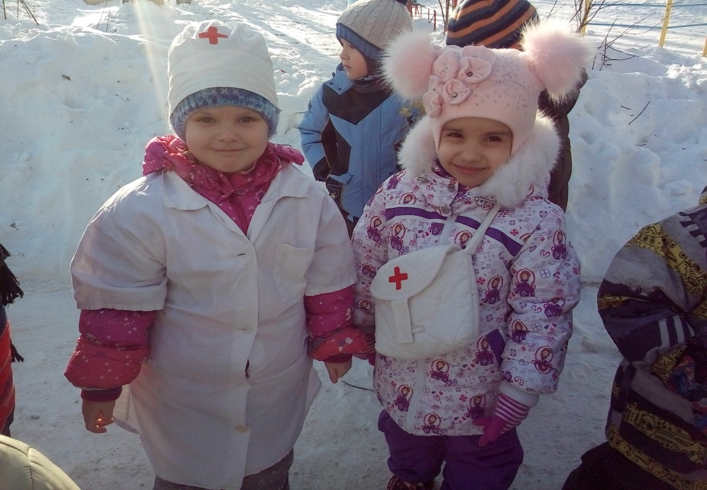
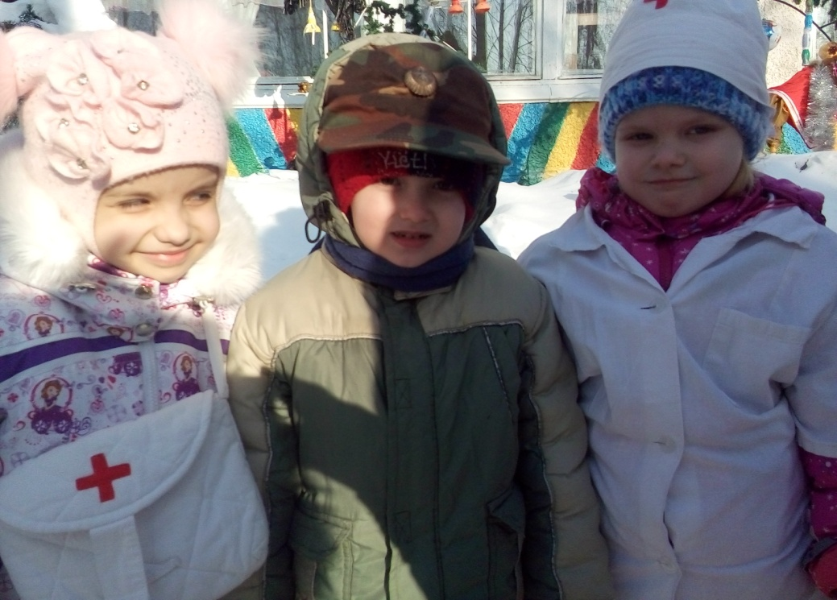
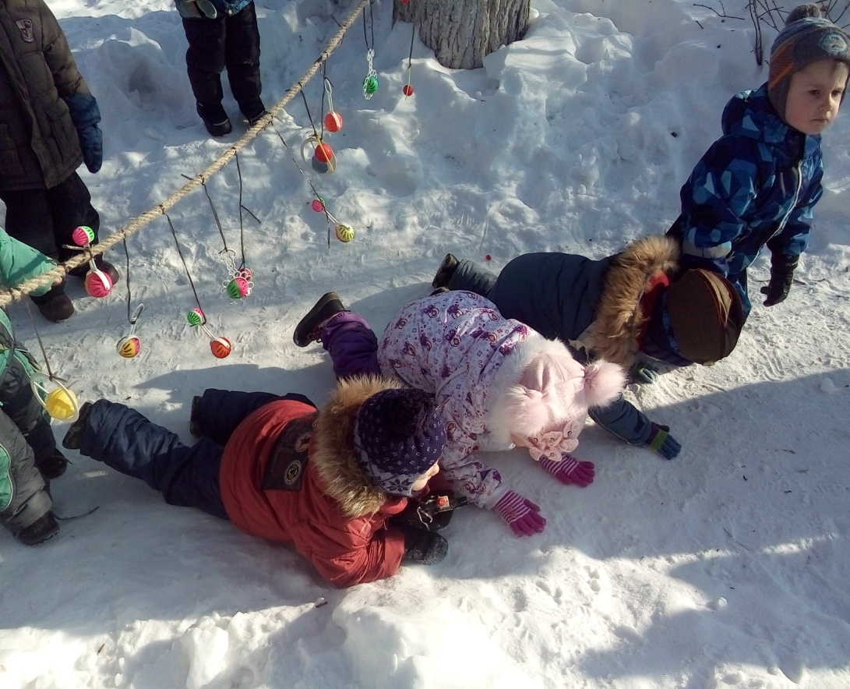
Под «колючей проволокой» ползём,
Мы не боимся, мы вперёд идём

Slide 14
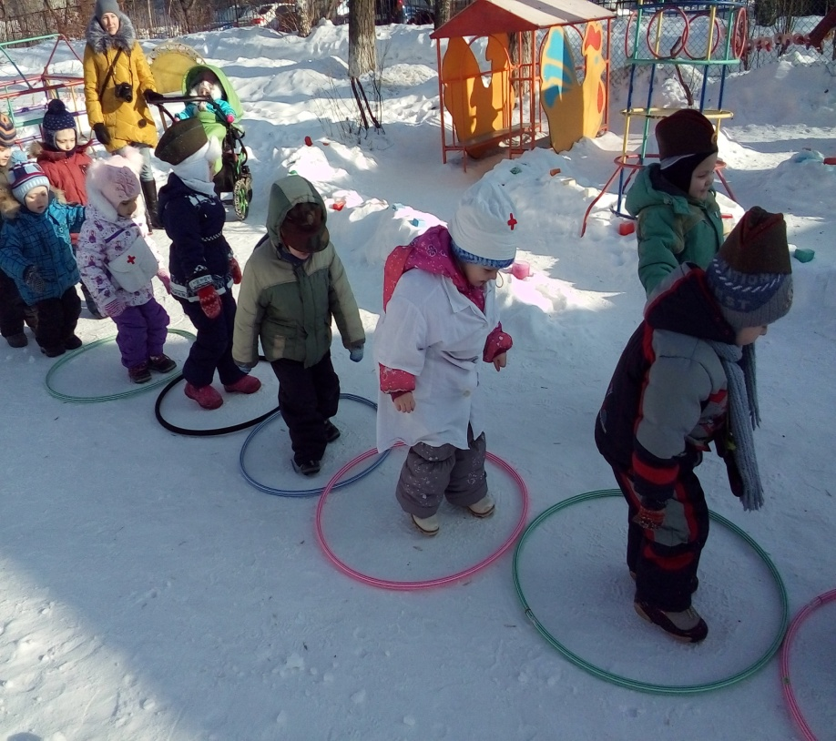
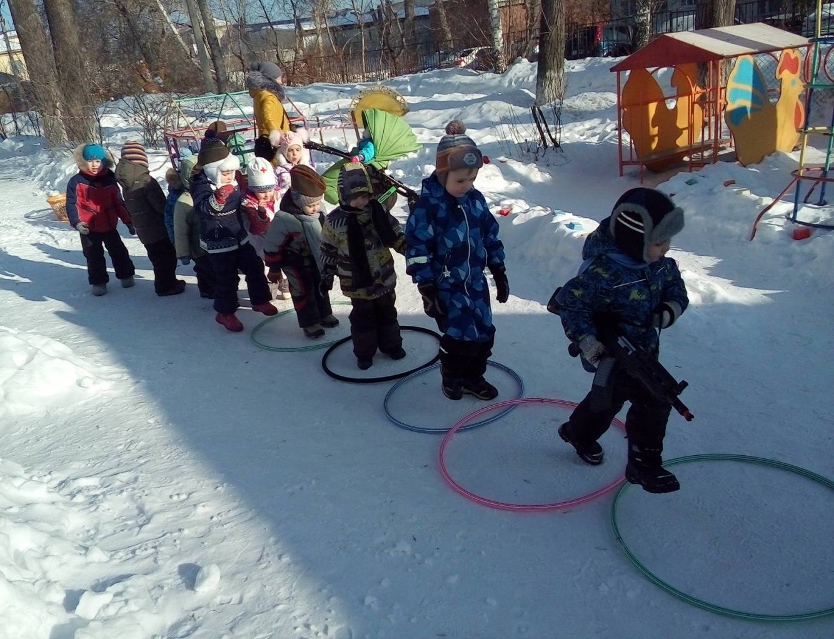
Вот болото и мы тут
Нас кочки болотные спасут.

Slide 15
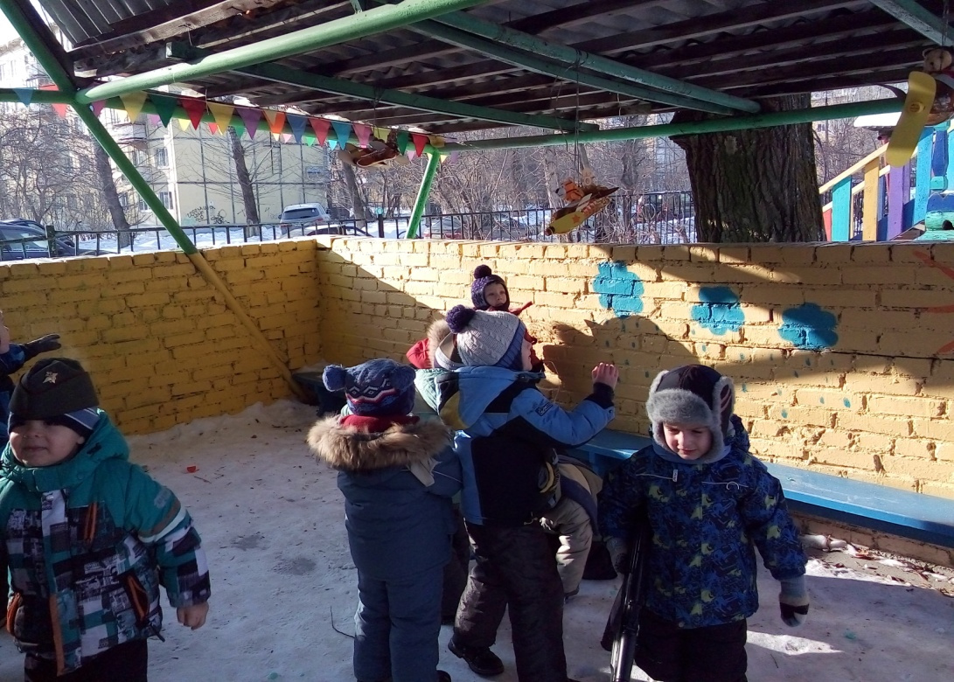
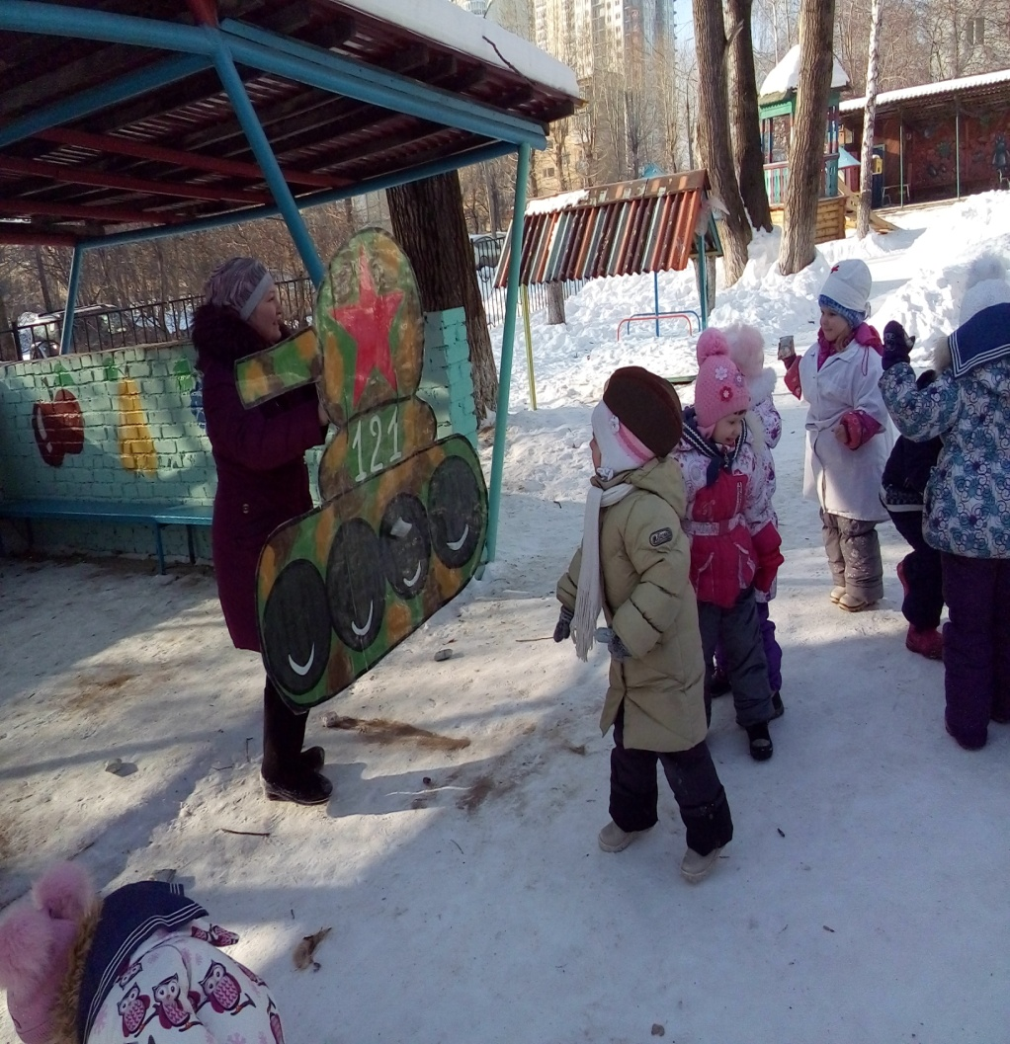
Гудит вражеский самолёт, не беда.
Мы собьём его в счёт раз, два.
Без девчонок на войне никак.
Девочки- это сила,
Это факт.

Slide 16
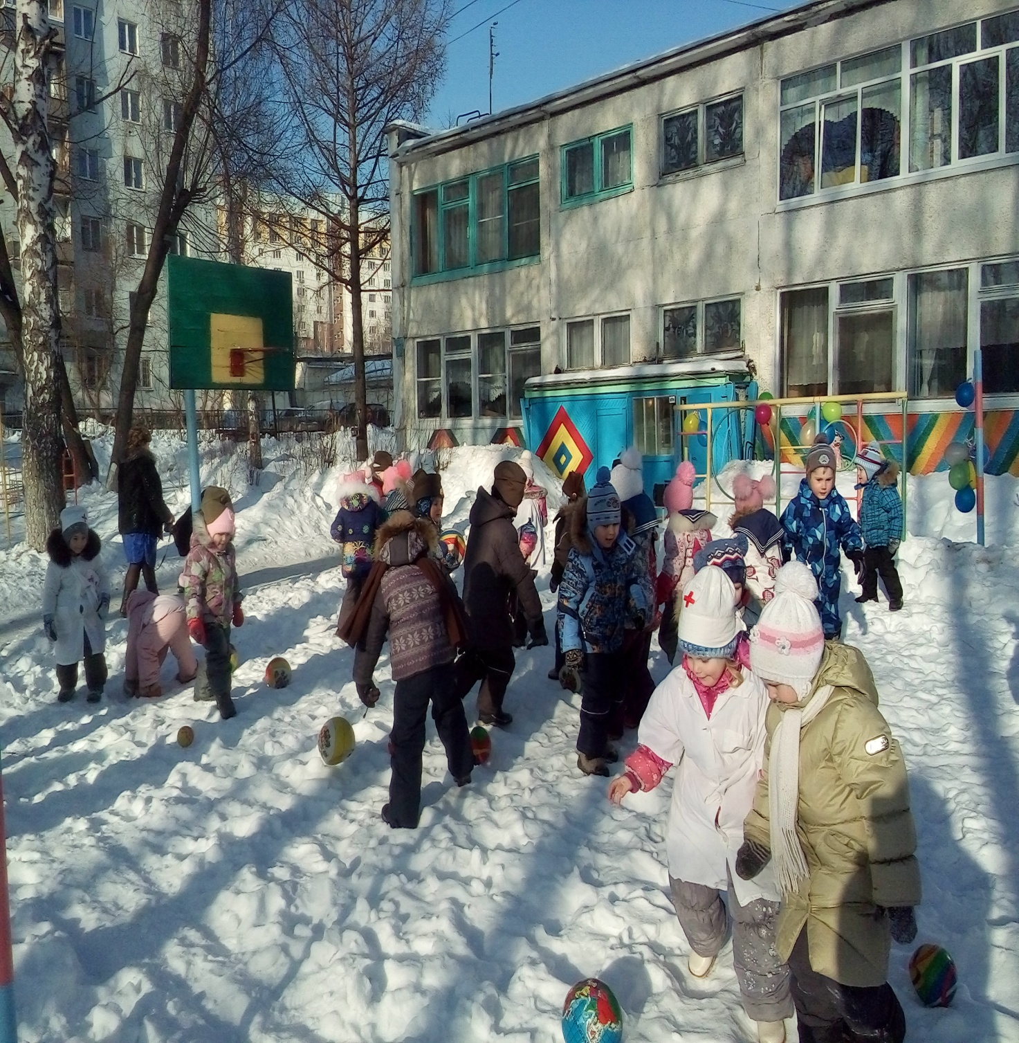
Вот поле боя,
Враг уже тут.
Мы победим.
Они не пройдут.

Slide 17
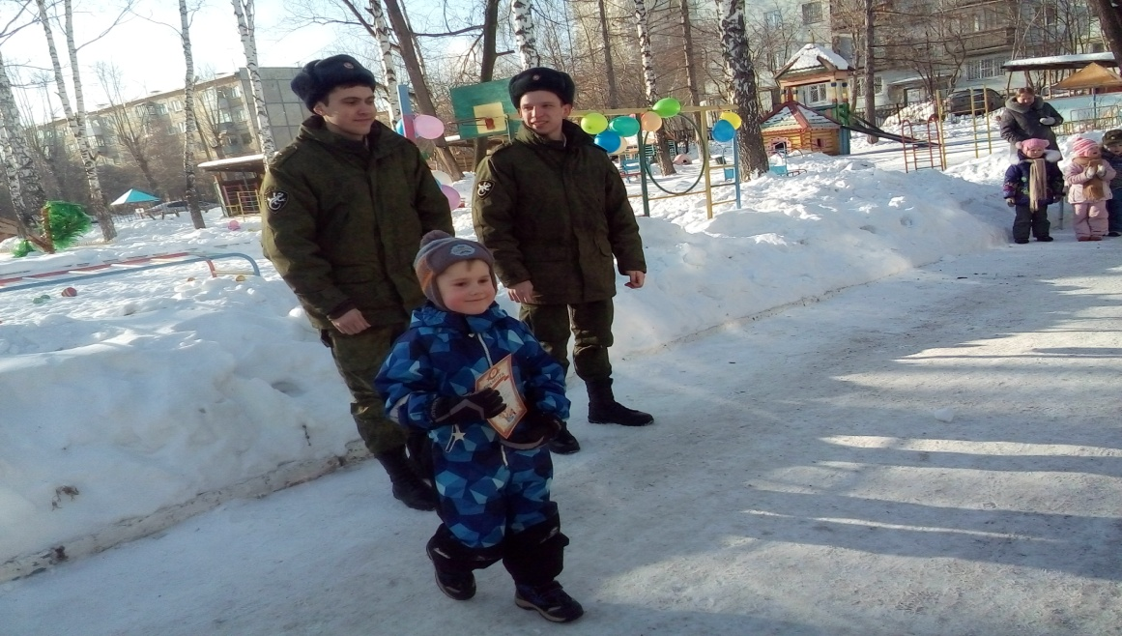
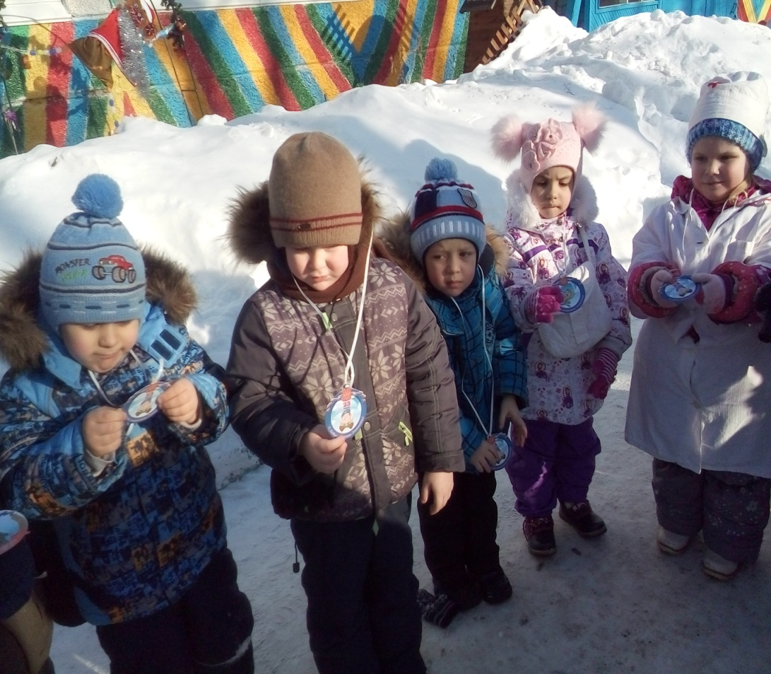

Slide 18
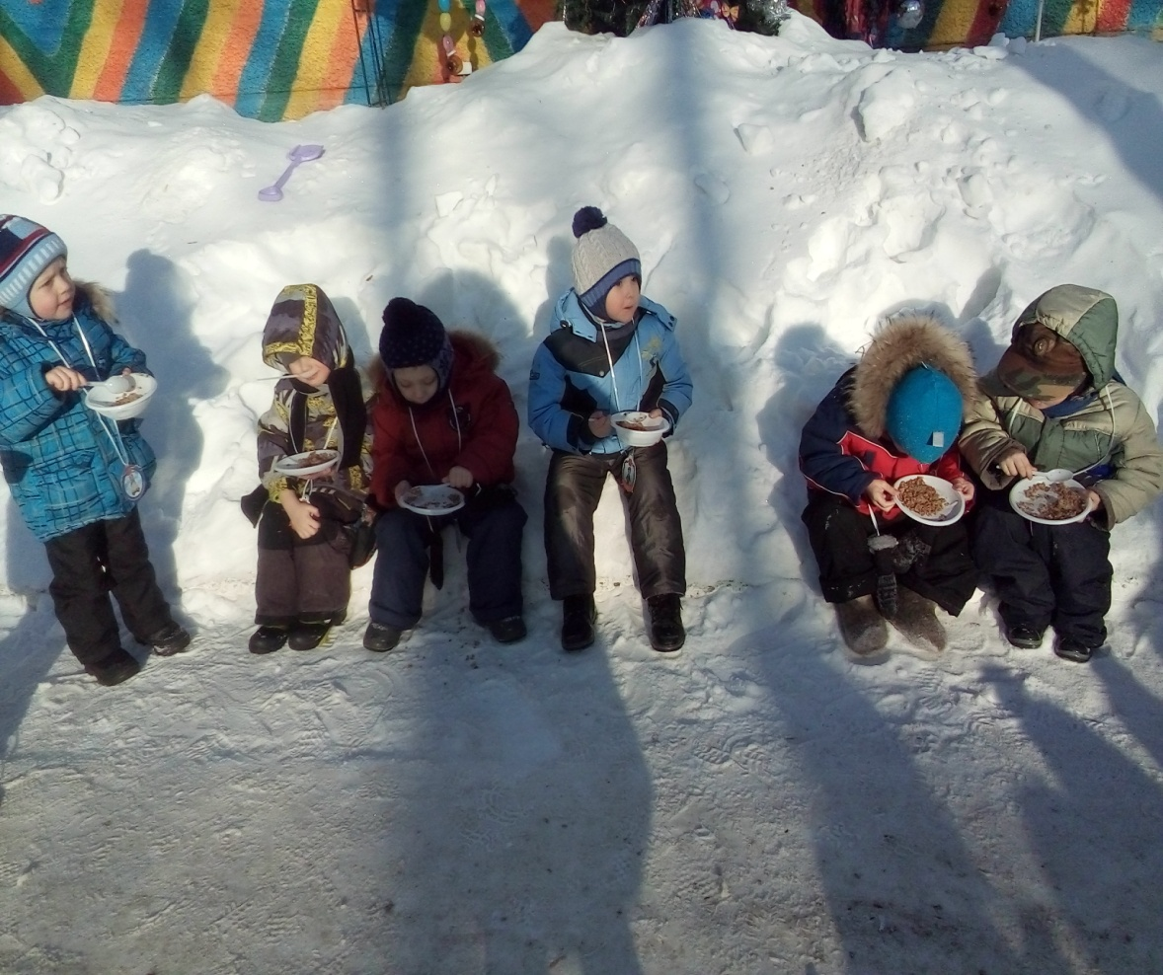
Полевая каша, ты самая вкусная, радость наша

Slide 19
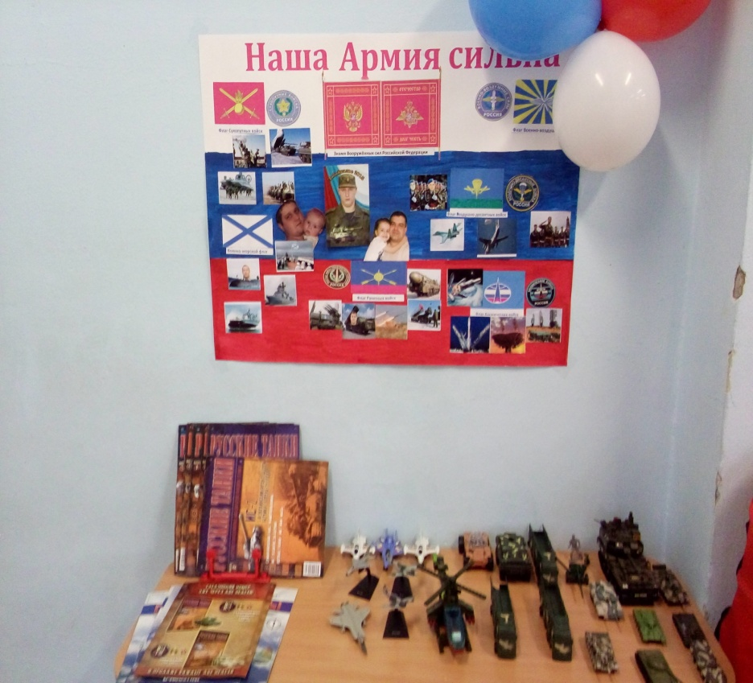
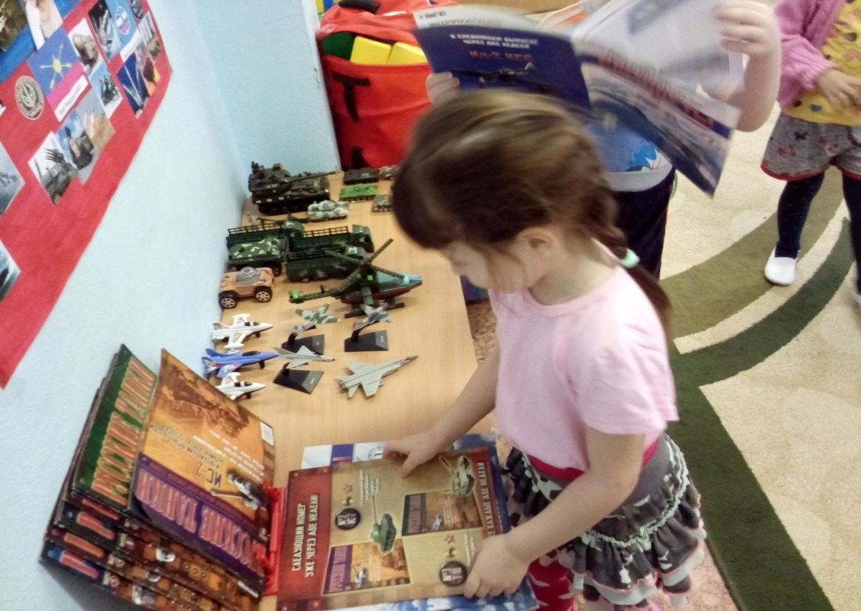
Музей военной техники

